Slide 1
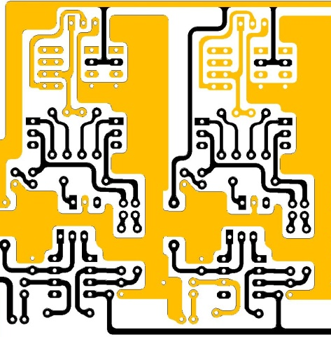
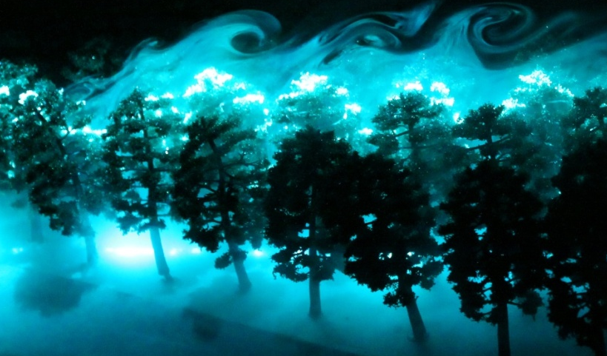
鼎綻科技 有限公司
MatrixTek, the Experts of Automation & Flow Engineering
風洞設計/建置/實驗
流量系統設計/建置/校正/測試
流力/熱力/結構模擬
自動化系統建置 儀器系統規劃整
信號處理 影像處理 實驗室認證輔導

Slide 2
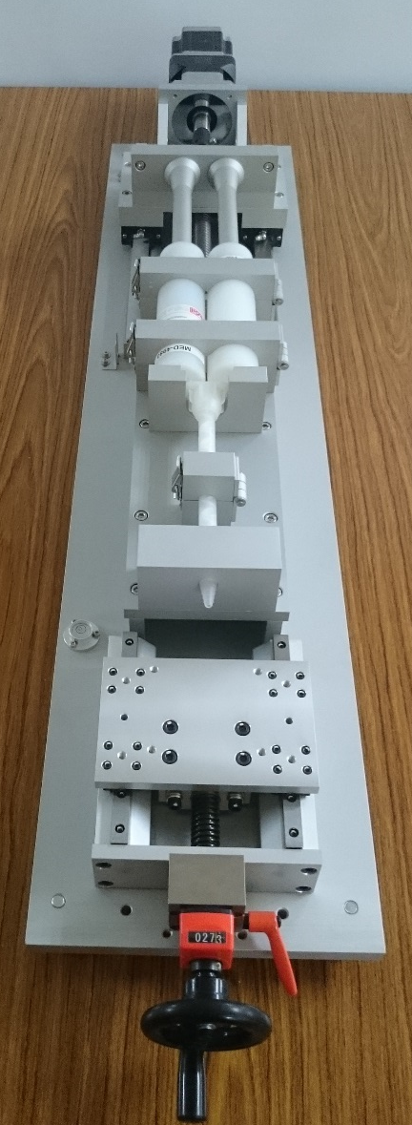
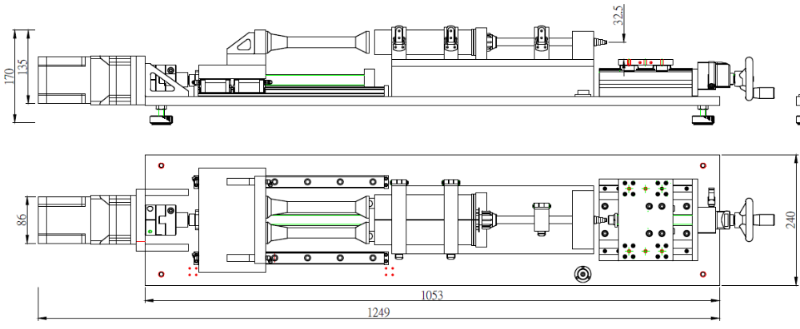
Silicone Injector
Customer-made Silicone Injector
採用 5 相步進馬達推進，扭力為 4.1 Nm。
搭配 10 : 1 行星式減速機後，扭力為 41 Nm。
推桿推力輸出至少為 300 Kgf。
採用 5 相微步進驅動器。
基本步進角為 0.72 度，至少可切割至 0.72 度/250。
多段矽膠射率選擇，最高射出率為 90 g /min。
電源需求：110V @ 3.5 A。

Slide 3
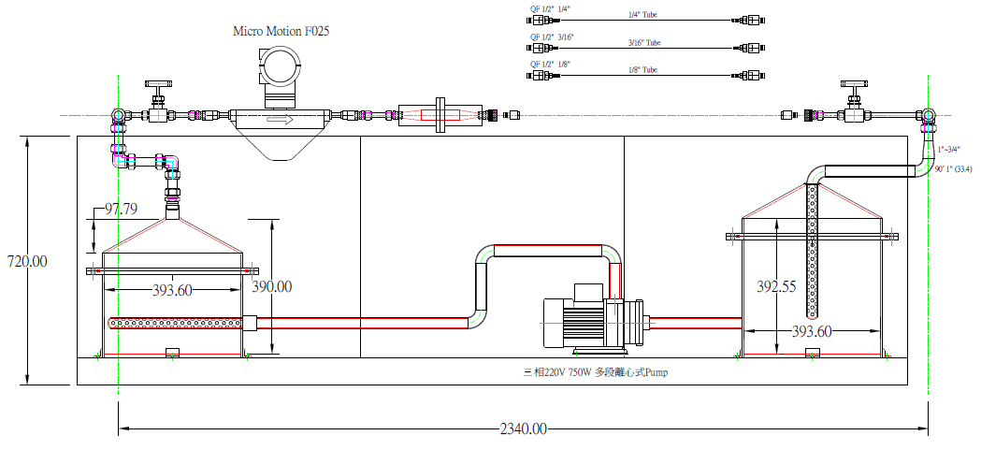
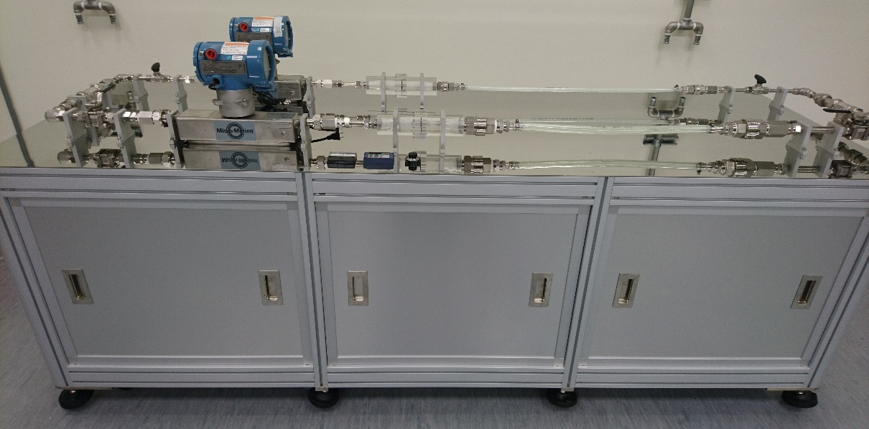
Water Tunnel
MCX-WT系列為MatrixTek所設計及製造之水量計校正平台(俗稱為水洞)，水洞泵浦之出水槽及入水槽均具有消能裝置，能消除流體回流造成之機構震動，提供適合水量計校正或流量測試之穩定流場環境。操作檯面可依客戶使用需求而做最佳的管路調配，檯面的材質一般為不鏽鋼(304)。

Slide 4
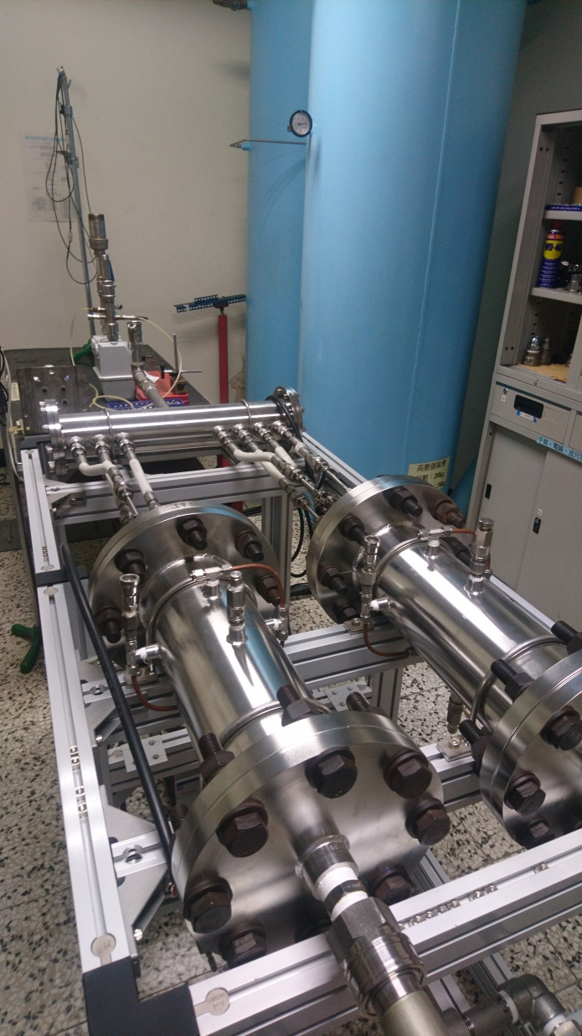
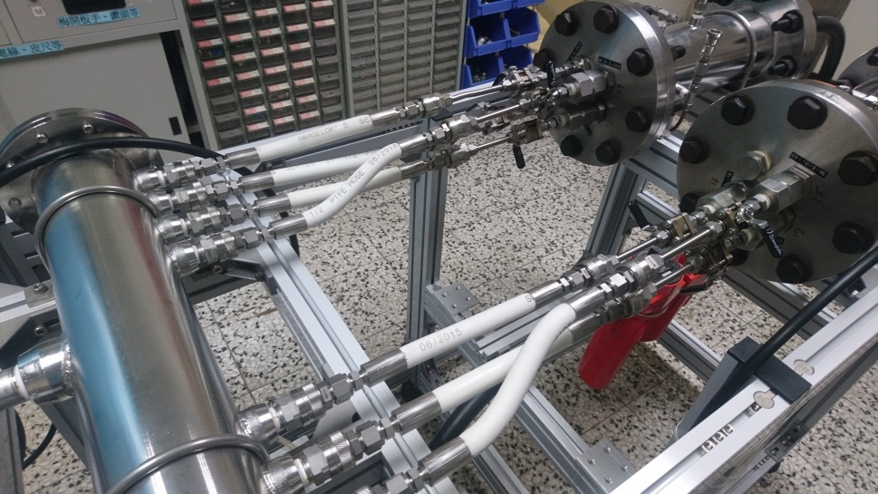
Sonic-nozzle Standard Flow System
MCX-SN系列為MatrixTek所設計及製造之音速噴嘴標準流量系統校正平台，符合ISO 9300規範，流量範圍可依客戶需求而設計。搭配自對動化數據擷取系統，提供準確的流量校正品質。

Slide 5
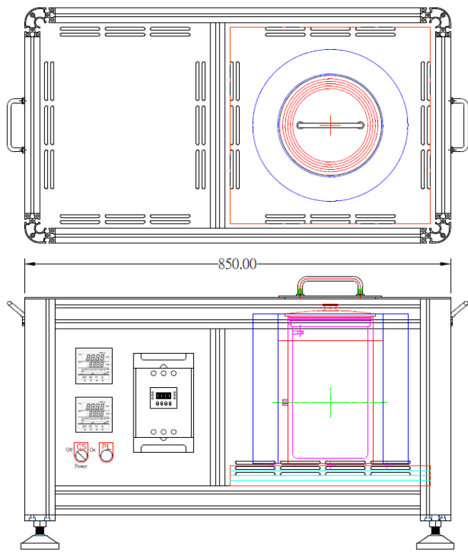
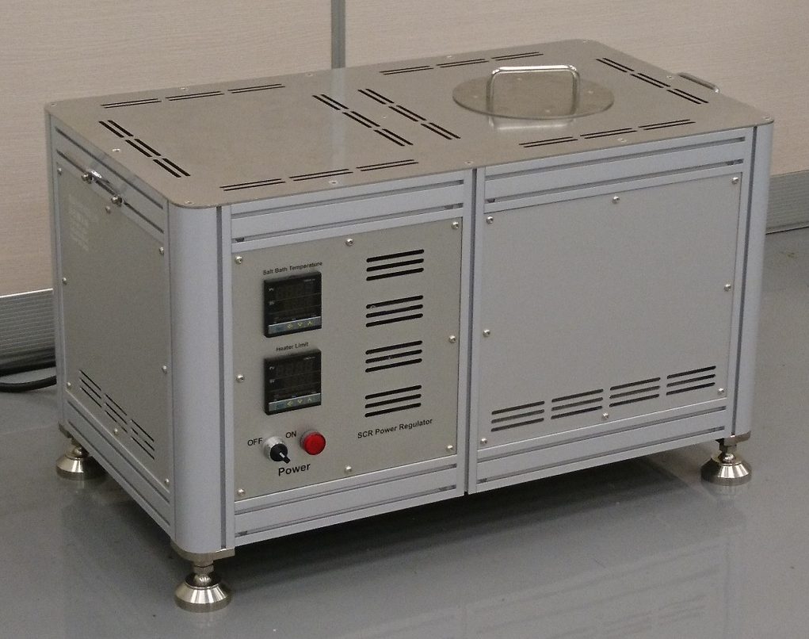
Salt Bath Heater
MCX-SBH系列為MatrixTek所設計及製造之小型加熱鍋爐，爐體配備有外鍋蓋及內鍋蓋(圖1)，內鍋蓋為陶瓷保溫鍋蓋。MCX-SBH可做為鹽浴及油浴爐使用，常用溫度為500 ℃，最高溫度可達700 ℃；若作為中溫鹽爐使用，最高溫度限定為600 ℃。鹽浴鍋係採用鍛造及車床加工，為一體成型之鍋體，材質為SUS310 ，內徑為150 mm、外徑為170 mm、高為300 mm。

Slide 6
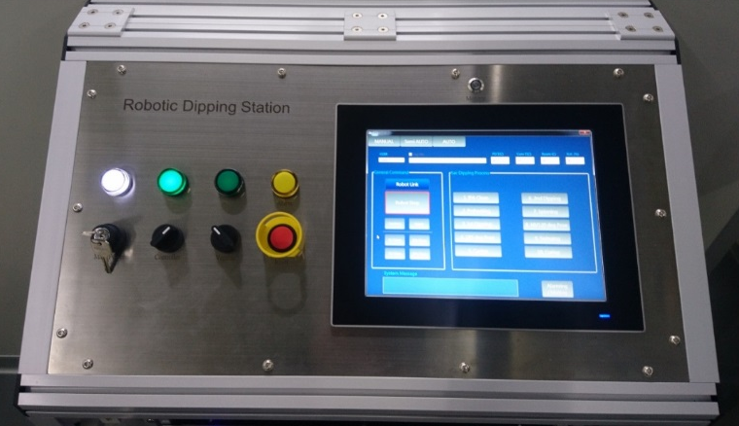
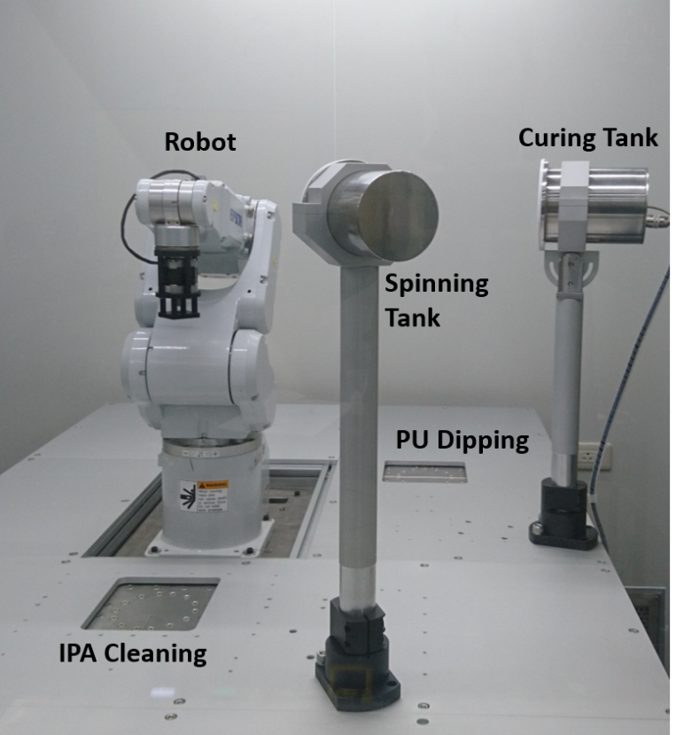
Robotic Automation
MatrixTek建構之自動化製程設備，以EPSON C3-A600S Robot為製程機構的中心，搭配之外擴次系統計有IPA Station、PU Station、Spinning Station及Curing Station等。

Slide 7
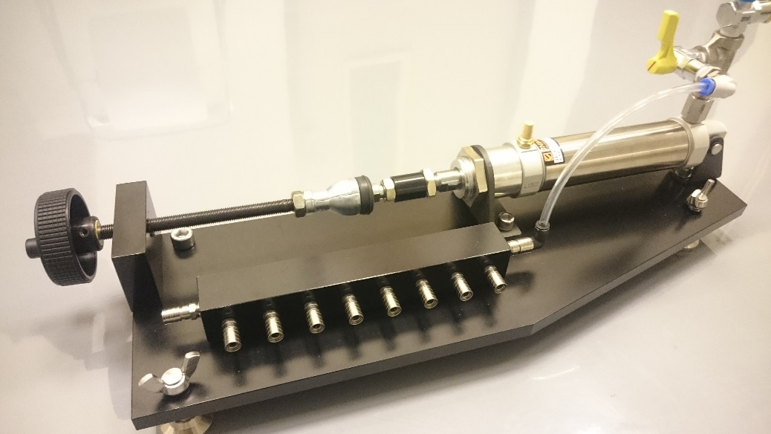
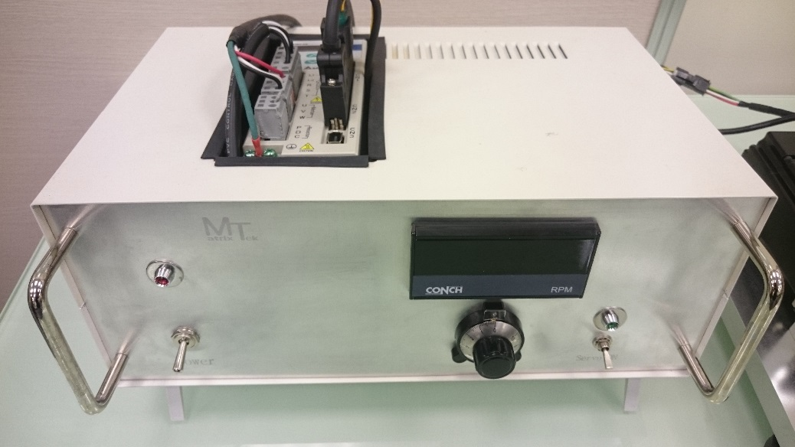
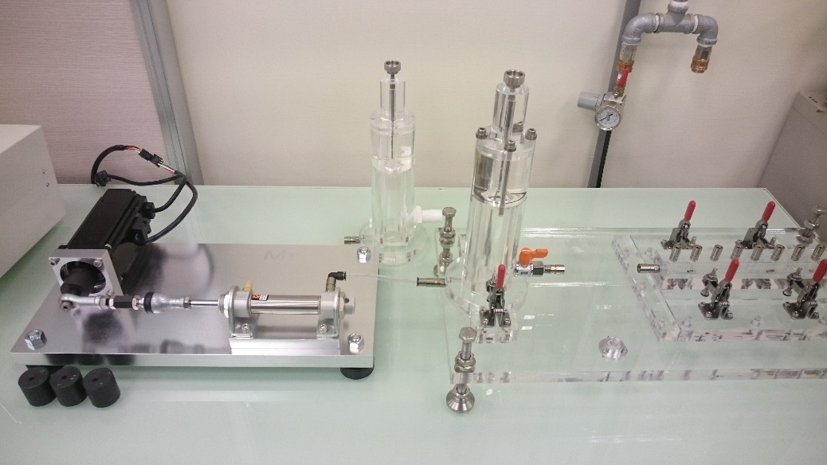
Pressure Sensor Testing/Calibration
(1) MatrixTek客製化之壓力感測器靜態校正平台，提供穩定的靜態壓力源
(2) MatrixTek客製化之壓力感測器動態耐久測試平台，提供0.5 – 30 Hz的動態壓力頻率及可調整之壓力變化範圍。

